Slide 1
Proiect PBD – Customs Point Database
TurcuS adrian, Cti ro, an IV

Slide 2


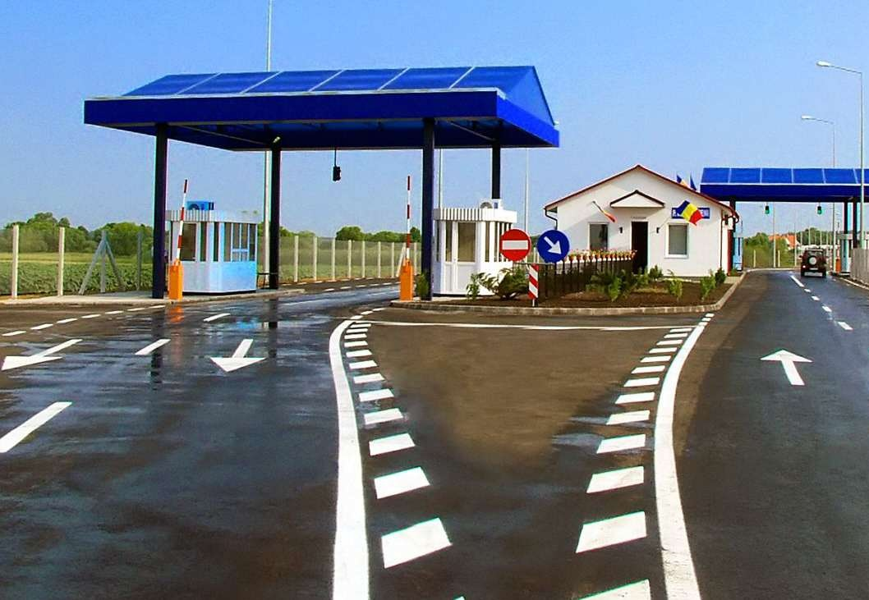
De ce acest subiect?
Pentru a expune diferite probleme legate de bazele de date actuale ale punctelor vamale
Pentru a aduce o contribuție proprie la o problemă relativ importantă

Slide 3

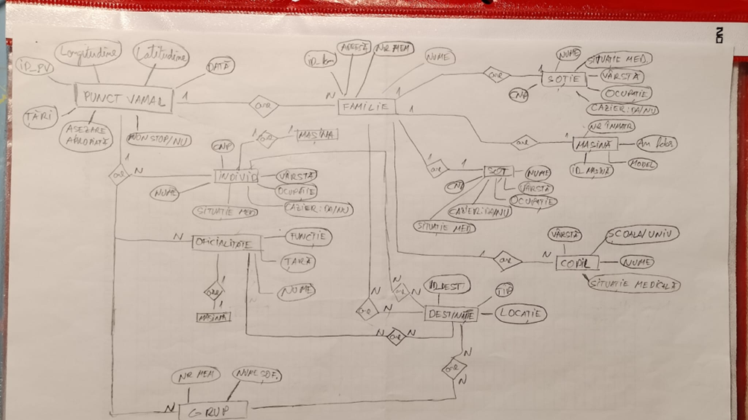




Slide 4
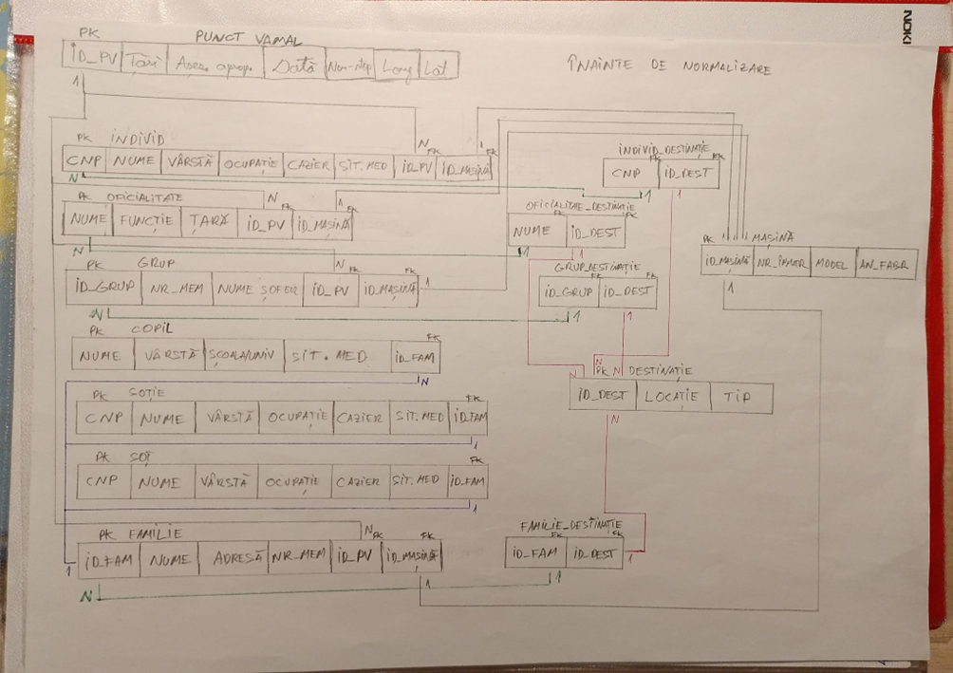
Modelul relational nenormalizat

Slide 5
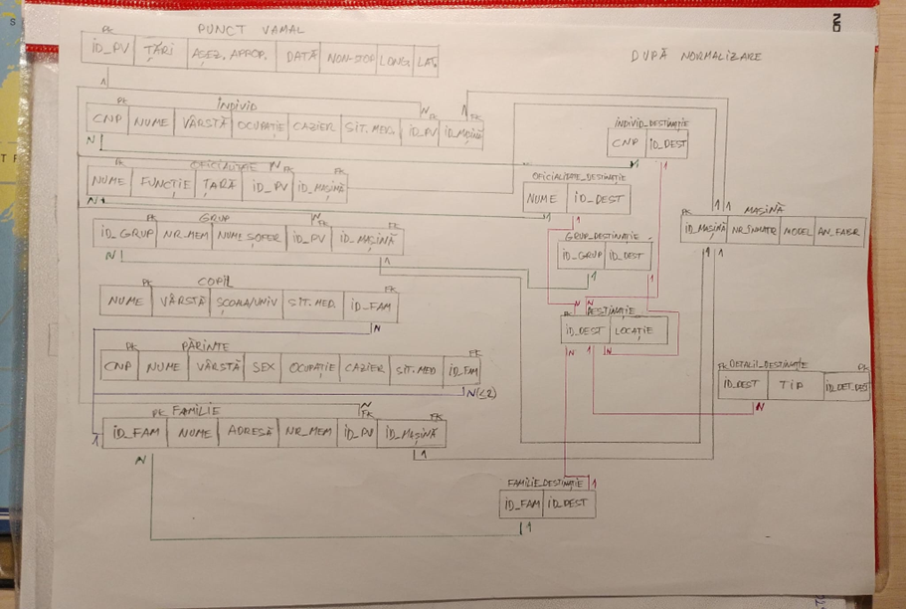
Modelul relational
normalizat

Slide 6
Tabelul 1 – Punct Vamal
Tip Cheie | Opționalitate | Denumire câmp | Descriere | Detalii
PK |  | ID_PV | Id-ului punctului vamal | NUMBER(4); secvență de 1/2/3 cifre în funcție de necesitate
 |  | TARI | Țări care împărtășesc punctul vamal | VARCHAR2(75); se trec sub forma “TARA1-TARA2”
 |  | ASEZ_APROP | Așezări apropiate punctului vamal | VARCHAR2(50); se trece numele așezării cele mai apropiate sub forma „LOCALITATE,TARA_LOCALITATE”
 |  | DATA | data trecerii punctului | DATE; se trece sub forma „YYYY-MM-DD HH24:MI:SS”
 |  | NON-STOP | Daca este non-stop sau nu | BOOLEAN; se trece sub forma „DA” sau „NU”
 |  | LONG | Longitudinea geografica | NUMBER(9,6); poate avea pana la 3 cifre înainte de “.” și 6 după
 |  | LAT | Latitudinea geografica | NUMBER(8,6); poate avea pana la 2 cifre înainte de “.” și 6 după
Proiectarea logică pentru entitatea PUNCT VAMAL
Constrângeri:
Câmpul “TARI” să aibă un regexp astfel încât să respecte formatul specificat.
Câmpul “ASEZ_APROP” să aibă formatul respectiv, folosim regexp

Slide 7
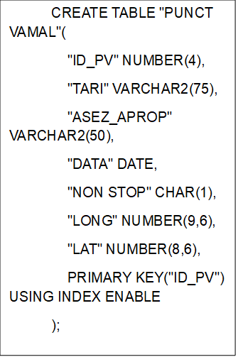
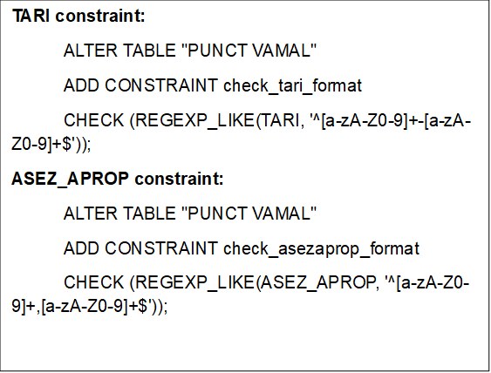
Proiectarea Fizica – Exemplu tabel PUNCT VAMAL

Slide 8
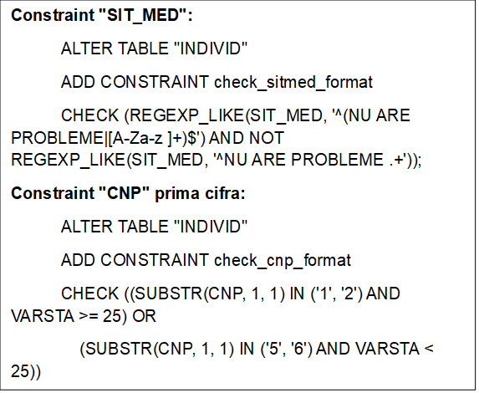
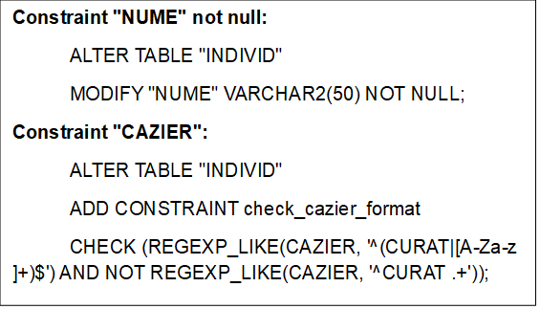
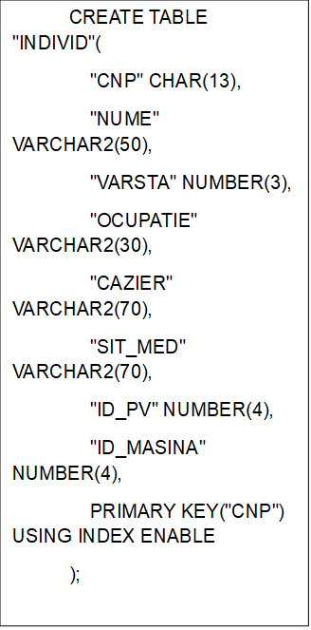
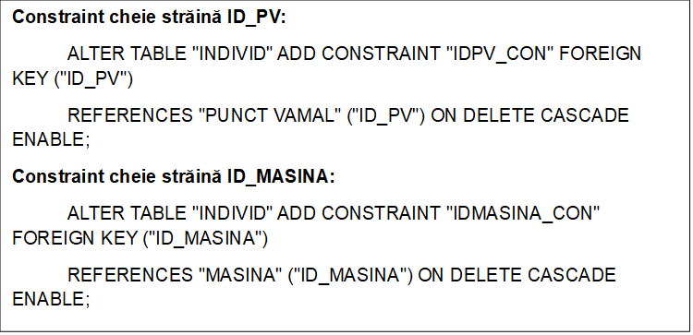

Slide 9
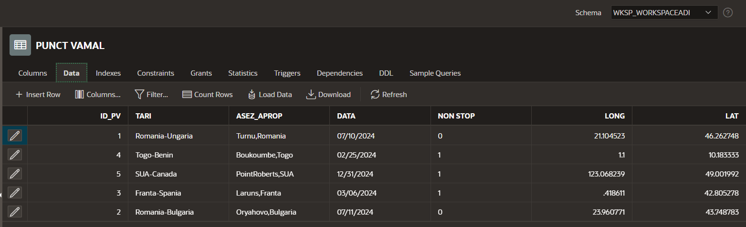

Slide 10
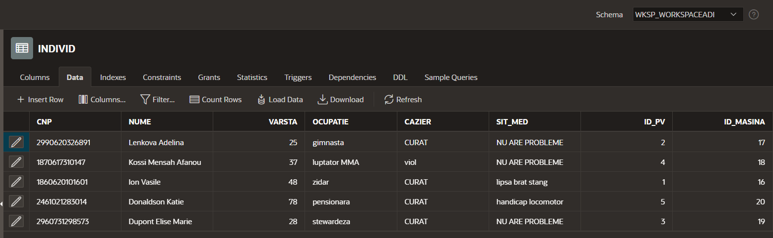
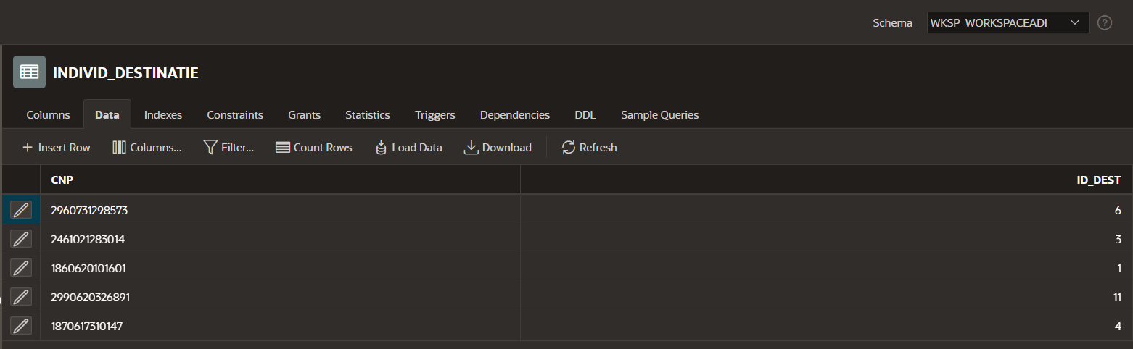

Slide 11
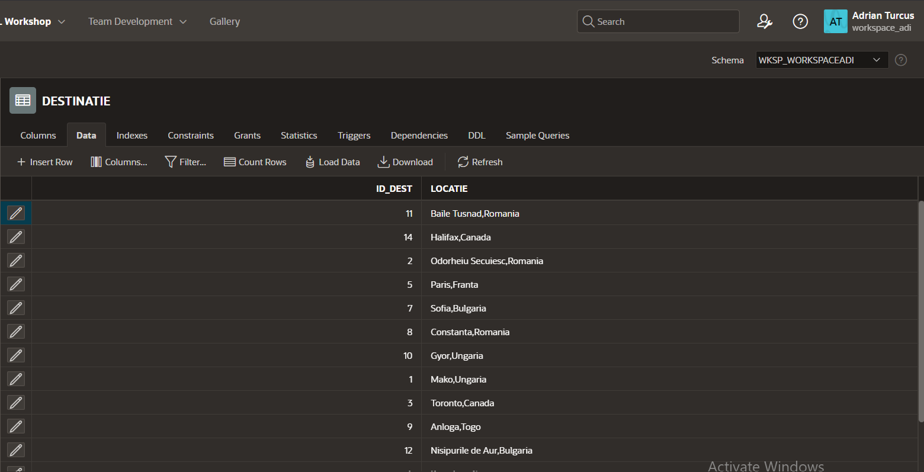


Slide 12
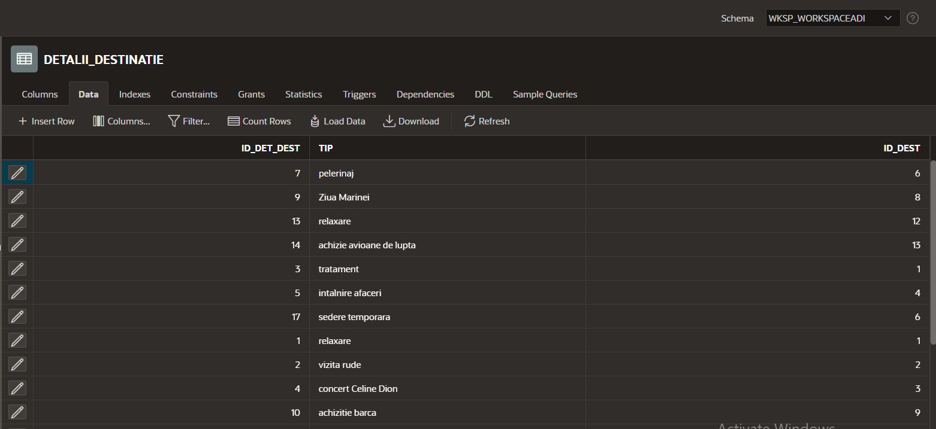
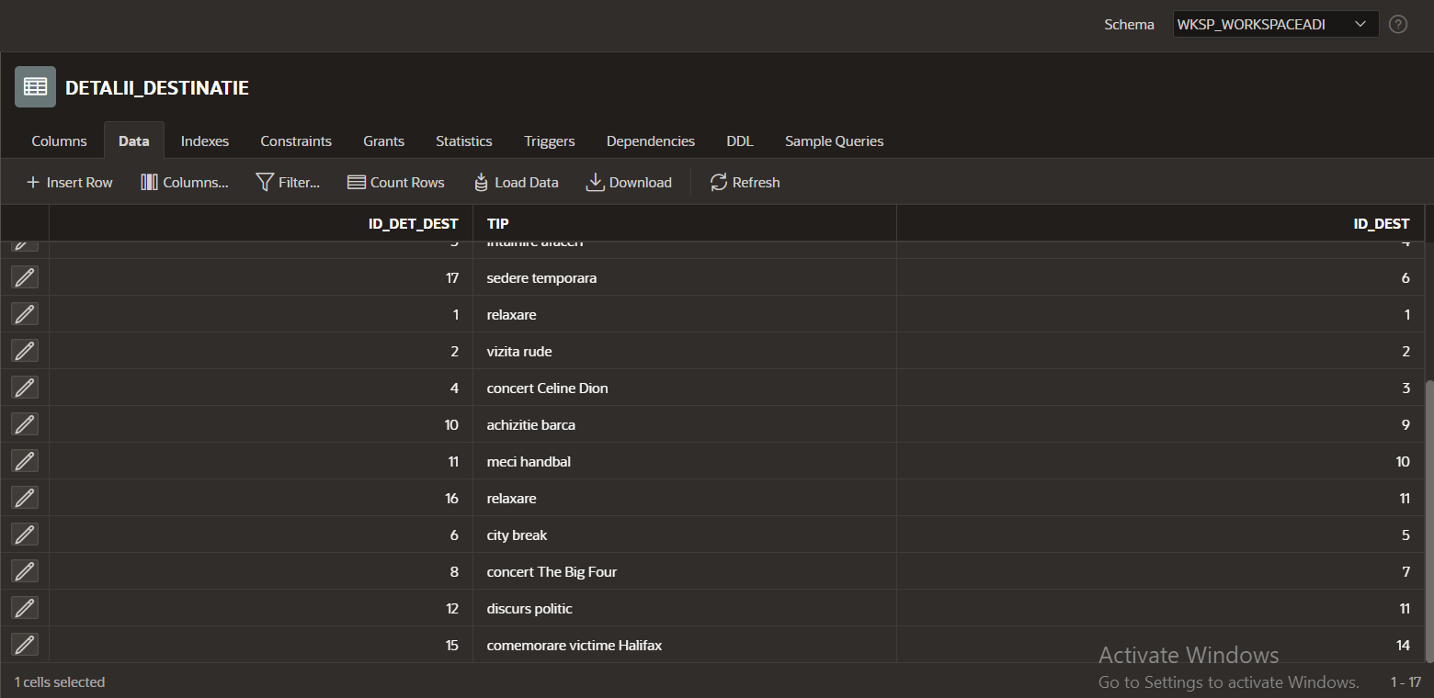

Slide 13
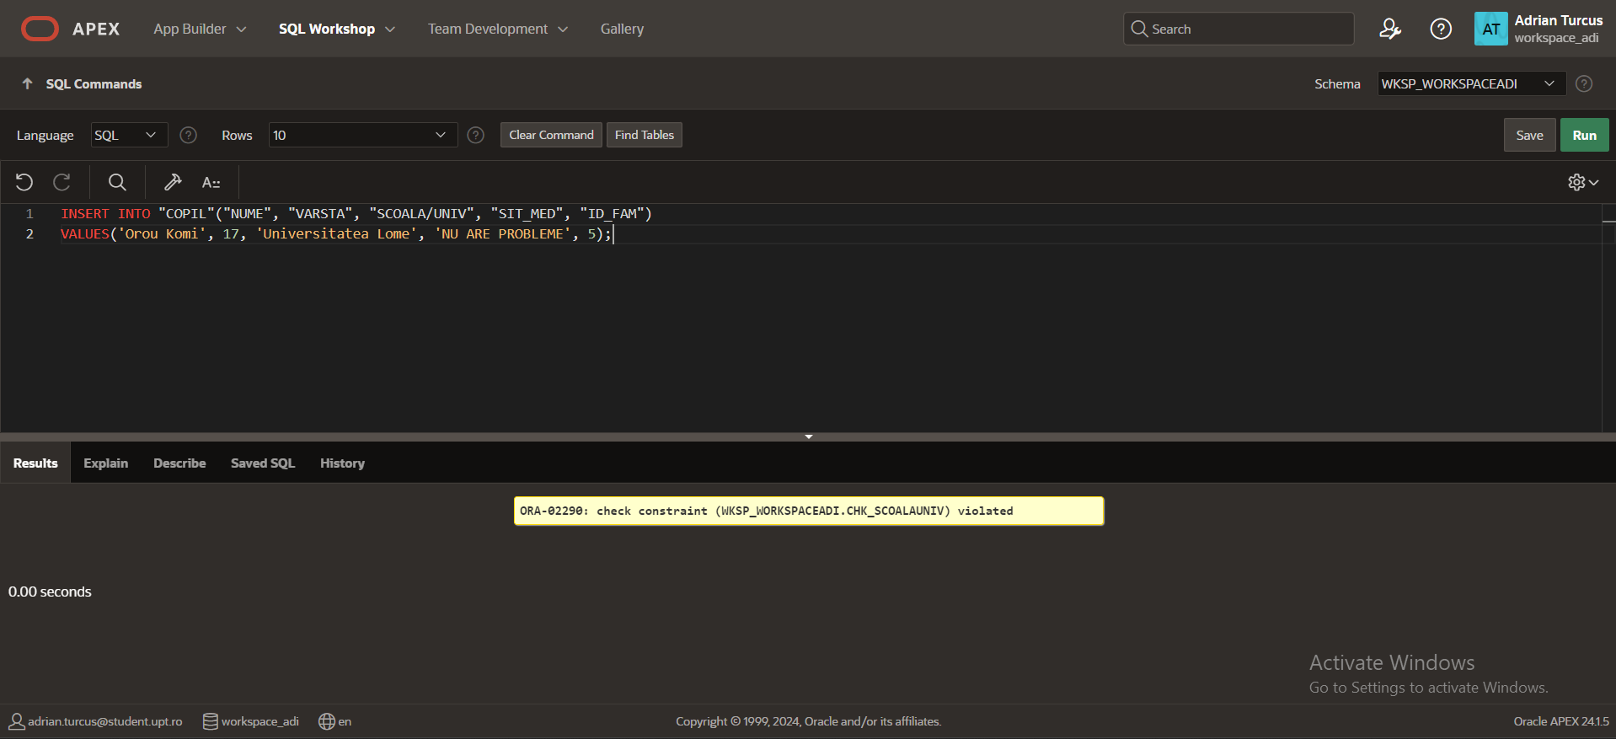
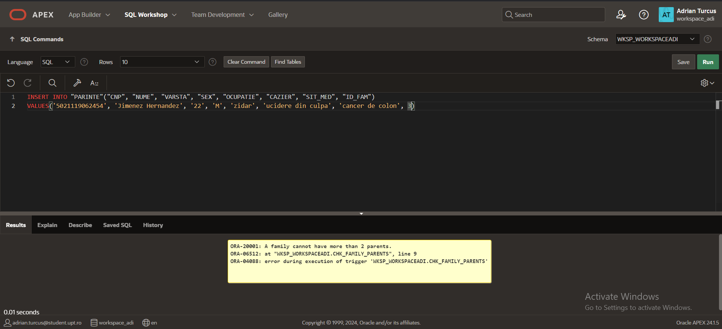

Slide 14
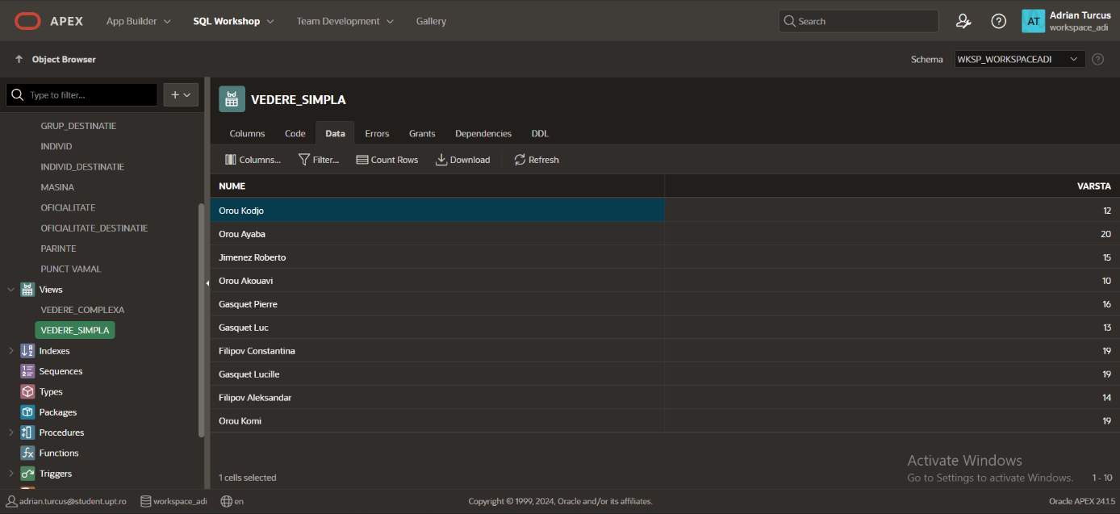
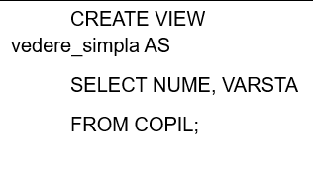

Slide 15
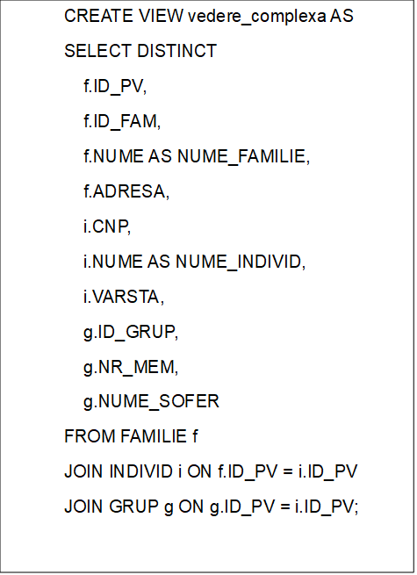
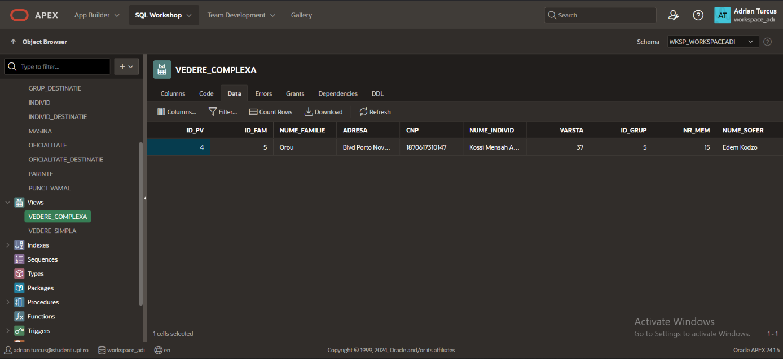

Slide 16

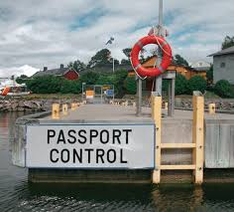
Concluzii & Directii viitoare de cercetare
Avantaje arhitectură: claritate, flexibilitate, lipsa redundanței
Dezavantaje: performanță scăzută, interogări complexe
Posibile îmbunătățiri:
Mai multe triggere și constrângeri
CNP și numere de înmatriculare diferite în funcție de țară
Direcții viitoare de cercetare:
Extindere bază de date pentru puncte de trecere aeriene, nautice
Imagine cu fața fiecărei persoane care trece punctul vamal (/recunoaștere facială)
Validare nr de înmatriculare cu Computer Vision

